Slide 1
Spring Batch
03. 스프링 배치 기초 이해하기

Slide 2
08
Task 기반 배치와
Chunk 기반 배치
배치를 처리할 수 있는 방법은 크게 2가지
Tasklet을 사용한 Task 기반 처리
배치 처리 과정이 비교적 쉬운 경우 쉽게 사용
대량 처리를 하는 경우 더 복잡
하나의 큰 덩어리를 여러 덩어리로 나누어 처리하기 부적합
Chunk를 사용한 chunk(덩어리) 기반 처리
ItemReader, ItemProcessor, ItemWriter의 관계 이해 필요
대량 처리를 하는 경우 Tasklet 보다 비교적 쉽게 구현
예를 들면 10,000개의 데이터 중 1,000개씩 10개의 덩어리로 수행
이를 Tasklet으로 처리하면 10,000개를 한번에 처리하거나, 수동으로 1,000개씩 분할
예제 참고

Slide 3
08
Task 기반 배치와
Chunk 기반 배치
read()
reader에서 null을 return 할 때 까지 Step은 반복
<INPUT, OUTPUT>chunk(int)
reader에서 INPUT 을 return
processor에서 INPUT을 받아 processing 후 OUPUT을 return
INPUT, OUTPUT은 같은 타입일 수 있음
writer에서 List<OUTPUT>을 받아 write
ItemReader
return INPUT
process(INPUT)
Step
ItemProcessor
return OUTPUT
writer(List<OUTPUT>)
ItemWriter

Slide 4
09
JobParameters
이해
배치를 실행에 필요한 값을 parameter를 통해 외부에서 주입
JobParameters는 외부에서 주입된 parameter를 관리하는 객체
parameter를 JobParameters와 Spring EL(Expression Language)로 접근
String parameter = jobParameters.getString(key, defaultValue);
@Value(“#{jobParameters[key]}”)
예제 참고

Slide 5
10
@JobScope와
@StepScope
이해
@Scope는 어떤 시점에 bean을 생성/소멸 시킬 지 bean의 lifecycle을 설정
@JobScope는 job 실행 시점에 생성/소멸
Step에 선언
@StepScope는 step 실행 시점에 생성/소멸
Tasklet, Chunk(ItemReader, ItemProcessor, ItemWriter) 에 선언
Spring의 @Scope과 같은 것
@Scope(“job”) == @JobScope
@Scope(“step”) == @StepScope
Job과 Step 라이프사이클에 의해 생성되기 때문에 Thread safe하게 작동
@Value(“#{jobParameters[key]}”)를 사용하기 위해 @JobScope와 @StepScope는 필수

Slide 6
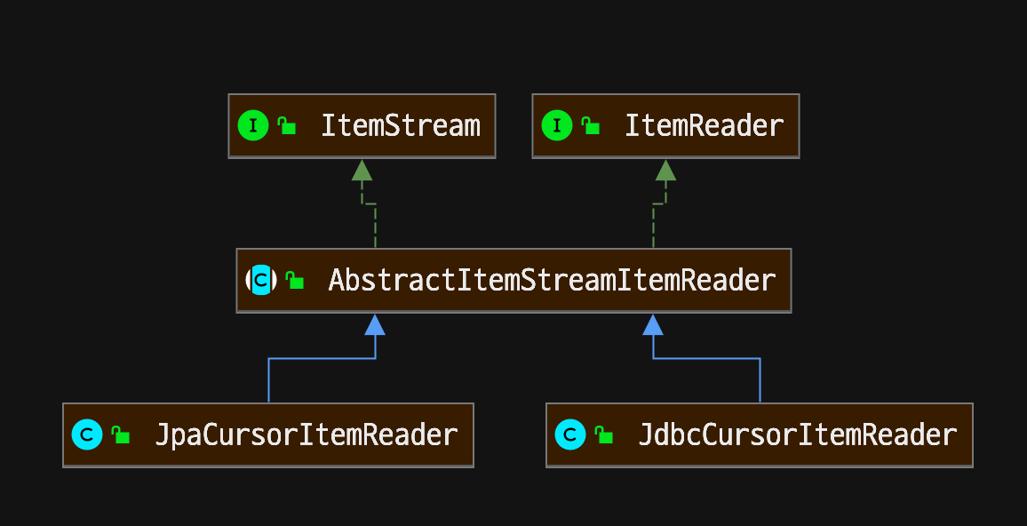
11
ItemReader interface 구조
배치 대상 데이터를 읽기 위한 설정
파일, DB, 네트워크, 등에서 읽기 위함.
Step에 ItemReader는 필수
기본 제공되는 ItemReader 구현체
file, jdbc, jpa, hibernate, kafka, etc...
ItemReader 구현체가 없으면 직접 개발
ItemStream은 ExecutionContext로 read, write 정보를 저장
CustomItemReader 예제 참고

Slide 7
12
CSV 파일
데이터 읽기
FlatFileItemReader 클래스로 파일에 저장된 데이터를 읽어 객체에 매핑
예제 참고

Slide 8
13
JDBC 데이터 읽기 - Cursor
Cursor 기반 조회
배치 처리가 완료될 때 까지 DB Connection이 연결
DB Connection 빈도가 낮아 성능이 좋은 반면, 긴 Connection 유지 시간 필요
하나의 Connection에서 처리되기 때문에, Thread Safe 하지 않음
모든 결과를 메모리에 할당하기 때문에, 더 많은 메모리를 사용
Paging 기반 조회
페이징 단위로 DB Connection을 연결
DB Connection 빈도가 높아 비교적 성능이 낮은 반면, 짧은 Connection 유지 시간 필요
매번 Connection을 하기 때문에 Thread Safe
페이징 단위의 결과만 메모리에 할당하기 때문에, 비교적 더 적은 메모리를 사용

Slide 9
13
JDBC 데이터 읽기
JdbcCursorItemReader 예제 참고
 | JdbcCursorItemReader | JdbcPagingItemReader
datasource | JDBC를 실행하기 위한 Datasource
beanMapper | rowMapper | 조회된 데이터 row를 클래스와 매핑하기 위한 설정
sql | 조회 쿼리 설정 | X
selectClause, fromClause, whereClause 또는 queryProvider | X | 조회 쿼리 설정
fetchSize | cursor에서 fetch될 size | JdbcTemplate.fetchSize
pageSize | X | paging에 사용될 page 크기(offset/limit)

Slide 10
14
JPA 데이터 읽기
4.3+ 에서 Jpa 기반 Cursor ItemReader가 제공됨.
기존에는 Jpa는 Paging 기반의 ItemReader만 제공됨.
 | JpaCursorItemReader | JpaPagingItemReader
entityManagerFactory | JPA를 실행하기 위해 EntityManager를 생성하기 위한 EntityManagerFactory
 | 조회된 데이터 row를 클래스와 매핑하기 위한 설정
queryString | 조회 쿼리 | X
selectClause, fromClause, whereClause | X | 조회 쿼리
pageSize | X | paging에 사용될 page 크기(offset/limit)

Slide 11
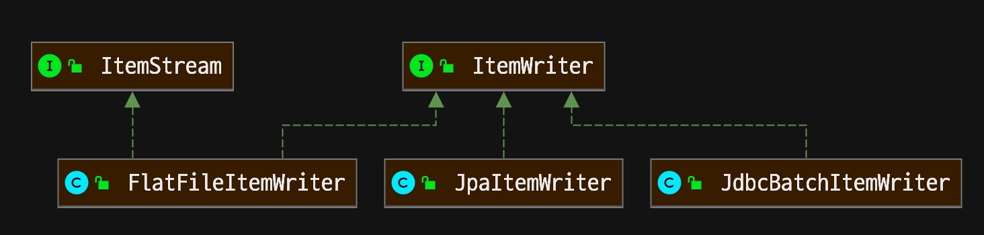
15
ItemWriter interface 구조 이해
ItemWriter는 마지막으로 배치 처리 대상 데이터를 어떻게 처리할 지 결정
Step에서 ItemWriter는 필수
예를 들면 ItemReader에서 읽은 데이터를
DB에 저장, API로 서버에 요청, 파일에 데이터를 write
항상 write가 아님
데이터를 최종 마무리를 하는 것이 ItemWriter

Slide 12
16
CSV 파일 데이터 쓰기
FlatFileItemWriter는 데이터가 매핑된 객체를 파일로 write
예제 참고

Slide 13
17
JDBC 데이터 쓰기
JdbcBatchItemWriter는 jdbc를 사용해 DB에 write
JdbcBatchItemWriter는 bulk insert/update/delete처리
insert into person (name, age, address) values (1,2,3), (4,5,6), (7,8,9);
단건 처리가 아니기 때문에 비교적 높은 성능
예제 참고

Slide 14
18
JPA 데이터 쓰기
JpaItemWriter는 JPA Entity 기반으로 데이터를 DB에 write
Entity를 하나씩 EntityManager.persist 또는 EntityManager.merge로 insert
예제 참고

Slide 15
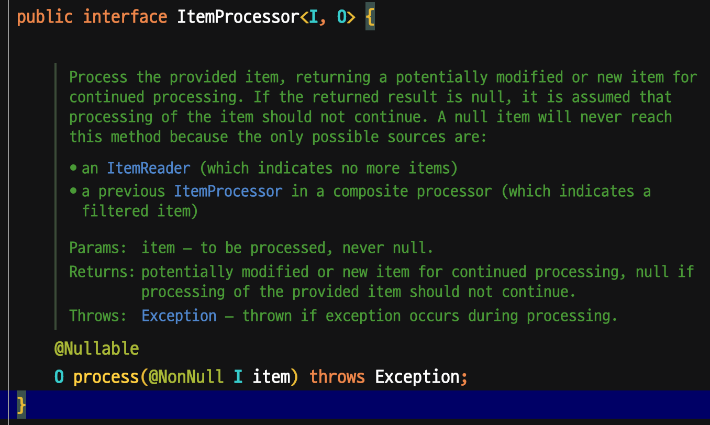
19
ItemProcessor interface 구조 이해
ItemReader에서 읽은 데이터를 가공 또는 Filtering
Step의 ItemProcessor는 optional
ItemProcessor는 필수는 아니지만, 책임 분리를 분리하기 위해 사용
ItemProcessor는 I(input)를 O(output)로 변환하거나
ItemWriter의 실행 여부를 판단 할 수 있도록 filtering 역할을 한다.
ItemWriter는 not null만 처리한다.

Slide 16
19
ItemProcessor interface 구조 이해
예를 들어 person.id가 짝수인 person만 return 하는 경우
ItemWriter는 5개의 person만 받아 처리
예제 참고
ItemReader
person1
person2
person3
.
.
.
person10
ItemProcessor {
if (id % 2 == 0) {
return person;
}
return null;
}
ItemWriter
person2
person4
person6
person8
person10

Slide 17
20
CSV 파일 데이터를 읽어 H2 DB에 데이터 저장하는 배치 개발
Reader
100개의 person data를 csv 파일에서 읽는다.
Processor
allow_duplicate 파라미터로 person.name의 중복 여부 조건을 판단한다.
`allow_duplicate=true` 인 경우 모든 person을 return 한다.
`allow_duplicate=false 또는 null` 인 경우 person.name이 중복된 데이터는 null로 return 한다.
힌트 : 중복 체크는 `java.util.Map` 사용
Writer
2개의 ItemWriter를 사용해서 Person H2 DB에 저장 후 몇 건 저장됐는 지 log를 찍는다.
Person 저장 ItemWriter와 log 출력 ItemWriter
힌트 : `CompositeItemWriter` 사용
CSV 파일 데이터 읽고
MySQL DB에 insert 하기

Slide 18
21
테스트 코드 작성하기
JobLauncher는 Job을 실행
JobLauncherTestUtils은 테스트 코드에서 Job과 Step 실행
예제 참고
Chunk Base
ItemReader
ItemProcessor
JobLauncher
Job
Step
ItemWriter
JobRepository
Tasklet
Database

Slide 19
22
JobExecutionListener,
StepExecutionListener
이해
스프링 배치에서 전 처리, 후 처리를 하는 다양한 종류의 Listener 존재.
interface 구현
@Annotation 정의
Job 실행 전과 후에 실행할 수 있는 JobExecutionListener
Step 실행 전과 후에 실행할 수 있는 StepExecutionListener
JobExecutionListener
StepExecutionListener
BEFORE
AFTER
BEFORE
AFTER
JobLauncher
Job
Step

Slide 20
23
StepListener 이해 - 1
ItemReader 전, 후, 에러 처리 ItemReadListener
ItemProcessor 전, 후, 에러 처리 ItemProcessListener
ItemWriter 전, 후, 에러 처리 ItemWriteListener
ItemReadListener
ItemProcessListener
ItemWriteListener
BEFORE
AFTER
BEFORE
AFTER
BEFORE
AFTER
ItemReader
ItemProcessor
ItemWriter

Slide 21
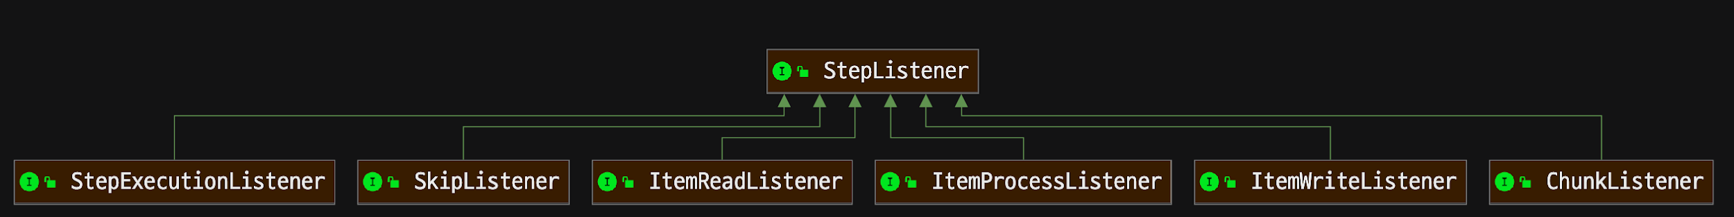
23
StepListener 이해
Step에 관련된 모든 Listener는 StepListener를 상속
StepExecutionListener
SkipListener
ItemReadListener
ItemProcessListener
ItemWriteListener
ChunkListener

Slide 22
23
StepListener 이해 - SkipListener
SkipListener
onSkipInRead : @OnSkipInRead
ItemReader에서 Skip이 발생한 경우 호출
onSkipInWrite : @OnSkipInWrite
ItemWriter에서 Skip이 발생한 경우 호출
onSkipInProcess : @OnSkipInProcess
ItemProcessor에서 Skip이 발생한 경우 호출

Slide 23
23
StepListener 이해
ItemReadListener
beforeRead : @BeforeRead
ItemReader.read() 메소드 호출 전 호출
afterRead : @AfterRead
ItemReader.read() 메소드 호출 후 호출
onReadError : @OnReadError
ItemReader.read() 메소드에서 에러 발생 시 호출

Slide 24
23
StepListener 이해
ItemWriteListener
beforeWrite : @BeforeRead
ItemWriter.write() 메소드 호출 전 호출
afterWrite : @AfterRead
ItemWriter.write() 메소드 호출 후 호출
onWriteError : @OnWriteError
ItemWriter.write() 메소드에서 에러 발생 시 호출

Slide 25
23
StepListener 이해
ItemProcessListener
beforeProcess : @BeforeProcess
ItemProcess.process() 메소드 호출 전 호출
afterProcess : @AfterProcess
ItemProcess.process() 메소드 호출 후 호출
onProcessError : @OnProcessError
ItemProcess.process() 메소드에서 에러 발생 시 호출

Slide 26
23
StepListener 이해
ChunkListener
beforeChunk : @BeforeChunk
chunk 실행 전 호출
afterChunk : @BfterChunk
chunk 실행 후 호출
afterChunkError : @BfterChunkError
chunk 실행 중 에러 발생 시 호출

Slide 27
24
skip 예외 처리 - 1
step 수행 중 발생한 특정 Exception과 에러 횟수 설정으로 예외처리 설정
skip(NotFoundNameException.class), skipLimit(3) 으로 설정된 경우
NotFoundNameException 발생 3번까지는 에러를 skip 한다.
NotFoundNameException 발생 4번째는 Job과 Step의 상태는 실패로 끝나며, 배치가 중지된다.
단, 에러가 발생하기 전까지 데이터는 모두 처리된 상태로 남는다.
Step은 chunk 1개 기준으로 Transaction 동작
예를 들어 items = 100, chunk.size =10, 총 chunk 동작 횟수 = 10
chunk 1-9는 정상 처리, chunk 10에서 Exception이 발생한 경우
chunk 1-9 에서 처리된 데이터는 정상 저장되고, Job과 Step의 상태는 FAILED 처리
배치 재 실행 시 chunk 10 부터 처리할 수 있도록 배치를 만든다.

Slide 28
24
skip 예외 처리 - 2
추가 요구사항
Person.name이 empty String인 경우 NotFoundNameException 발생
NotFoundNameException이 3번 이상 발생한 경우 step 실패 처리
SkipListener가 실행 되는 조건
에러 발생 횟수가 skipLimit 이하인 경우
skipLimit(2), throw Exception이 3번 발생하면 실행되지 않는다.
skipLimit(3), throw Exception이 3번 발생하면 실행된다.
skip 설정 조건에 해당하는 경우에만 실행된다.
SkipListener는 항상 faultTolerant() 메소드 후에 선언

Slide 29
25
retry 예외 처리 1
Step 수행 중 간헐적으로 Exception 발생 시 재시도(retry) 설정
DB Deadlock, Network timeout 등
retry(NullPointerException.class), retryLimit(3) 으로 설정된 경우
NotFoundNameExeception이 발생한 경우 3번까지 재시도
더 구체적으로 retry를 정의하려면 RetryTemplate 이용
추가 요구사항
NotFoundNameException이 발생하면, 3번 재 시도 후 Person.name을 “UNKNOWN” 으로 변경

Slide 30
25
retry 예외 처리 2
RetryListener.open
return false 인 경우 retry를 시도하지 않음.
RetryTemplate.RetryCallback
RetryListener.onError
maxAttempts 설정값 만큼 반복
RetrtyTemplate.RecoveryCallback
maxAttempts 반복 후에도 에러가 발생한 경우 실행
RetryListener.close
RetryListener.open
false
RetryListener.close
true
RetryTemplate.Callback
no error
retry
error
recover
RetryListener.onError
RetryTemplate.Recovery

